Slide 1
Solusi Studi Kasus
Garimahdi Astaghfari S.

Slide 2
Case 1
PT Hijau Finance

Slide 3
Company Profile: PT Hijau Finance
Core Business: Leasing yang memberikan pelayanan pembiayaan untuk kendaraan bermotor
Memiliki 5 cabang di area Jakarta
Sedang membuka cabang-cabang baru untuk ekspansi bisnis

Slide 4
Perangkat yang Digunakan
1 Unit single printer
1 Unit scanner
Catatan: Masing-masing cabang memiliki single printer dan scanner (∑device = 10)

Slide 5
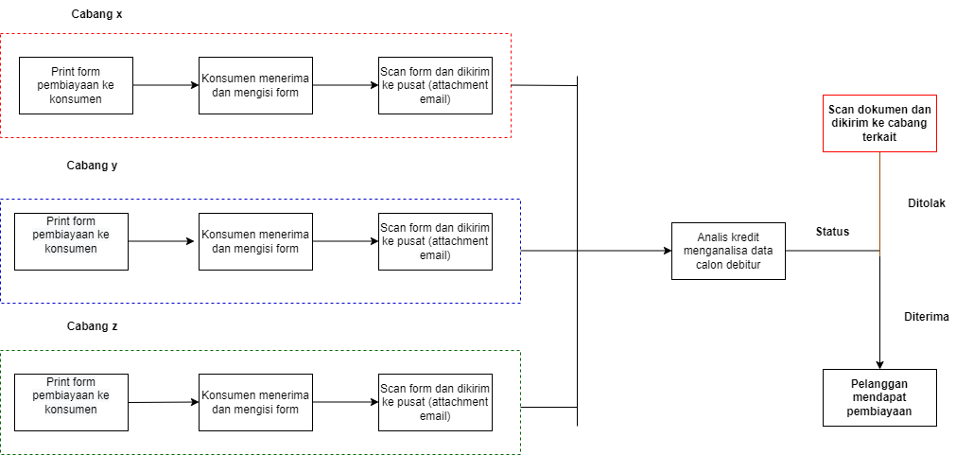
Workflow

Slide 6
Masalah dan Dampaknya
Analis kredit harus membuka file tersebut satu per satu untuk melihat data dari calon debitur.
Berdampak pada penurunan efisiensi waktu yang dapat menghambat pergerakan bisnis
Walaupun workflow terlihat sederhana, akan menyebabkan kekacauan jika terdapat banyak data calon debitur yang harus dianalisa oleh analis kredit
Pengelolaan dokumen menjadi sangat buruk, dari segi pengelompokan dan penamaan ulang file.

Slide 7
Solusi Print Management
Menggunakan Y Soft Safe-Q
Safe-Q sangat membantu dalam hal printing dokumen form pembiayaan konsumen.
Jika terdapat banyak form yang harus dicetak dalam satu waktu, form tersebut disimpan dalam server. Sehingga spooling terjadi di dalam server.
Untuk mencetak, dapat dilakukan di device manapun dalam masing-masing cabang.

Slide 8
Solusi Workflow Management
Menggunakan eCopy Share Scan
Proses scanning dapat dilakukan dalam waktu yang singkat dengan memangkas waktu pengelompokan calon debitur dan penamaan file secara otomatis.
Mempermudah pencarian dokumen karena sudah memiliki fitur OCR

Slide 9
Repository
DocuShare dapat digunakan sebagai solusi untuk penyimpanan dokumen terpusat.
Dengan menggunakan DocuShare, masing-masing cabang dapat langsung menyimpan dokumen yang sudah dipindai di folder yang sudah dibuat.
Analis kredit hanya perlu mengakses DocuShare untuk menganalisa dokumen-dokumen terkait calon debitur tertentu.

Slide 10
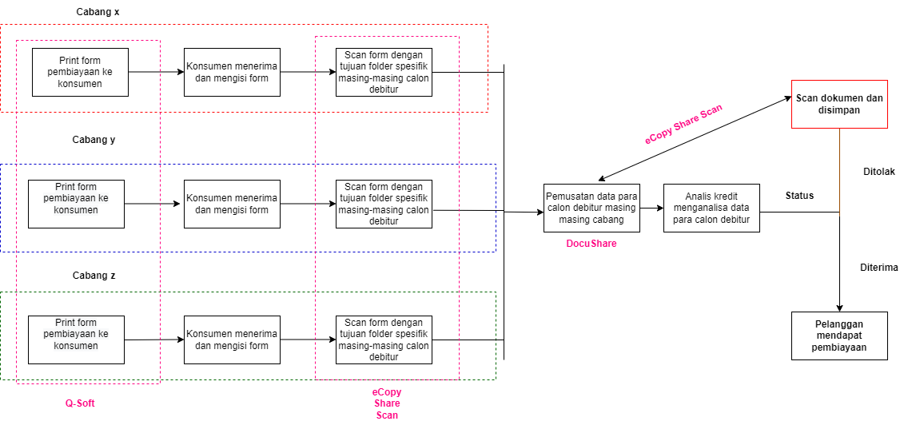
Workflow: Implementasi Solusi

Slide 11
Case 2
Auto3000

Slide 12
Company Profile: Auto 3000
Core Business: jasa layanan servis kendaraan.
Ratusan pelanggan melakukan servis dan perawatan kendaraan per bulannya.

Slide 13
Perangkat yang digunakan (Asumsi)
Printer
Menggunakan asumsi 1 unit printer untuk setiap service advisor
Multi Function Printer / Single Printer: Tidak ada data

Slide 14
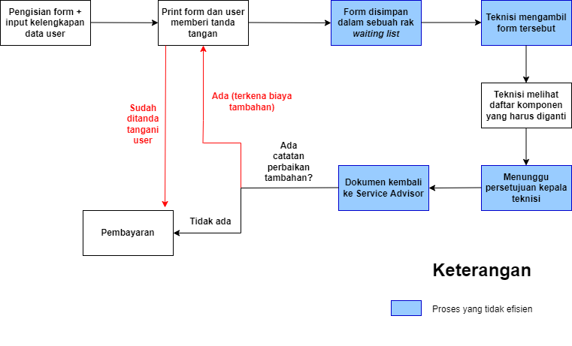
Workflow

Slide 15
Masalah (Pain Point)
Proses perbaikan kendaraan yang tidak efisien karena terganjal perpindahan formulir.
Terlalu banyak proses perpindahan dokumen hardcopy. (service advisor → teknisi → kepala teknisi → service advisor).
Penggunaan kertas yang sangat tidak efektif Ketika terjadi penambahan biaya perbaikan.
→ Harus print 2 kali jika ada perbaikan tambahan. Pelanggan harus tanda tangan 2 kali.

Slide 16
Solusi: Workflow Management
Custom Scan + DocuWorks
DocuWorks
Solusi jenis ini tepat digunakan jika mayoritas user kendaraan lebih memilih tanda tangan “basah”.
Jika user kendaraan tidak keberatan/familiar dengan tanda tangan digital, solusi ini dapat digunakan.

Slide 17
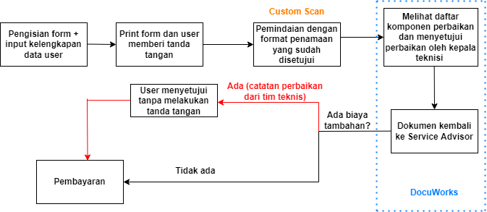
Workflow Management: Custom Scan + DocuWorks

Slide 18
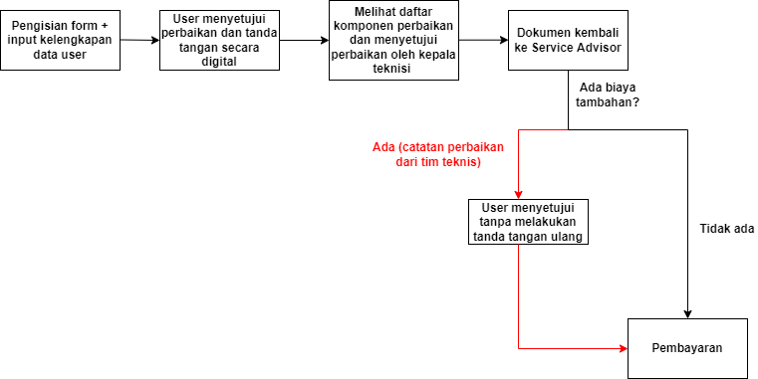
Workflow Management: DocuWorks

